Slide 1
Zentrale Prüfungen 10 Englisch
Informationen zur Prüfung 2027

Slide 2
Überblick
Grundlagen der Prüfung
Häufige Fragen und Antworten
Weitere fachliche Hinweise

Slide 3
Grundlagen der Prüfung

Slide 4
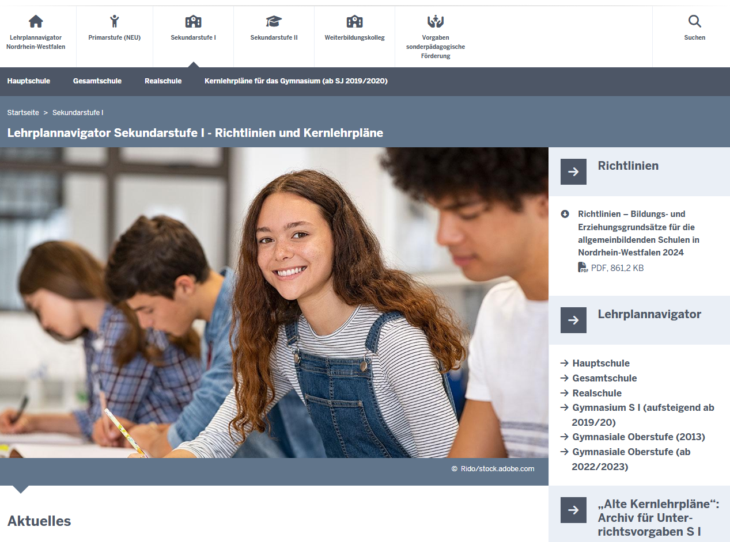
Bezug zum Kernlehrplan
Die ZP10 Englisch basiert auf den Kompetenzanforderungen des KLP Englisch am Ende der Klasse 10.
Dies betrifft …
die Breite und den Umfang aller Kompetenzbereiche.
die Verbindlichkeit der inhaltlichen Schwerpunkte im Bereich der interkulturellen Kompetenzen.
die Orientierung an den abschlussbezogenen Kompetenzstufen des GeR.

Slide 5
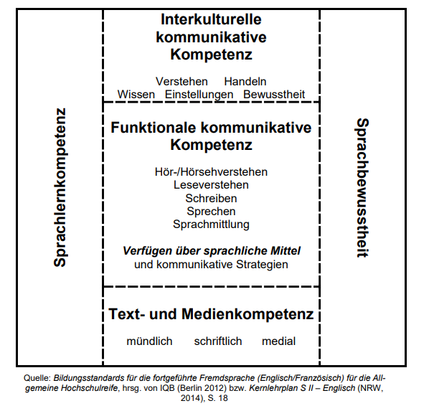
Interdependenz der Kompetenzanforderungen
Die Kompetenzanforderungen des KLP stehen in wechselseitiger Beziehung.
Dies betrifft …
die Breite und den Umfang aller Kompetenzbereiche.
die Verknüpfung der funktional kommunikativen Kompetenzen mit den weiteren Kompetenz- bereichen.

Slide 6
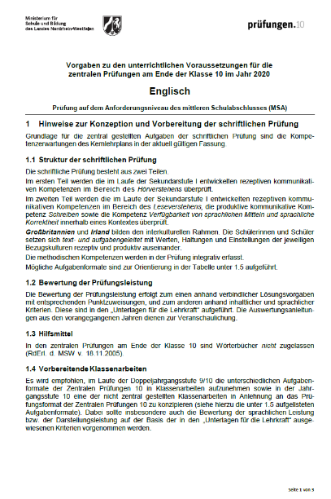
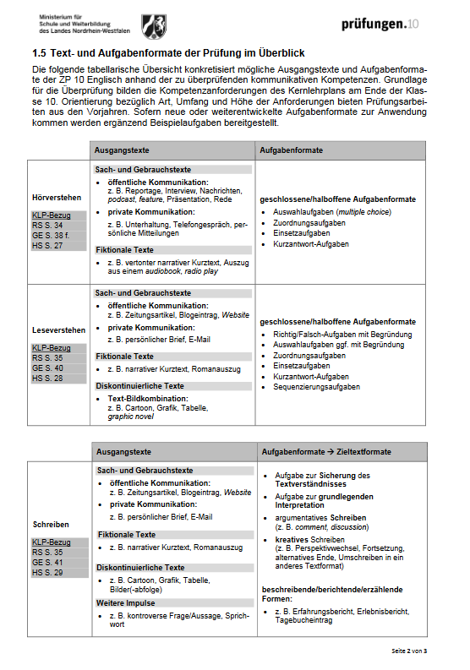
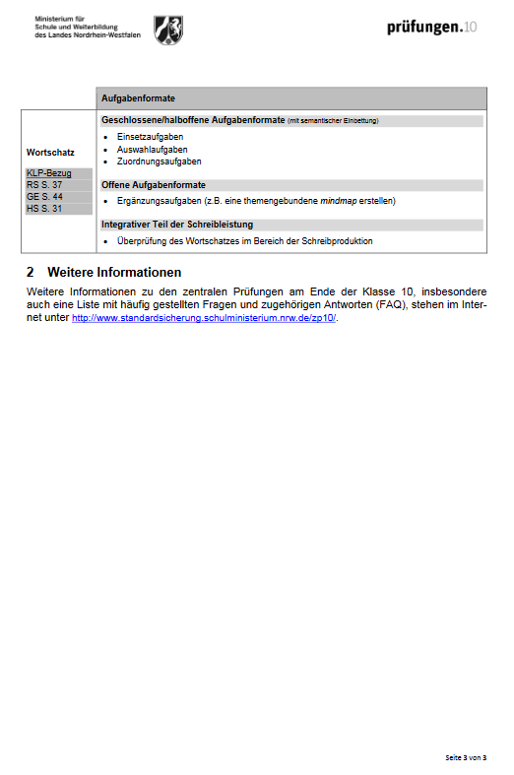
Fachliche Vorgaben
Die fachlichen Vorgaben konkretisieren den Kernlehrplan in spezifischen Bereichen:
Struktur der schriftlichen Prüfung
Fokussierung spezifischer Bezugskulturen
Hinweise zur Bewertung der Prüfungsleistung
Hinweise zu zulässigen Hilfsmitteln
Überblick über Text- und Aufgaben-formate

Slide 7
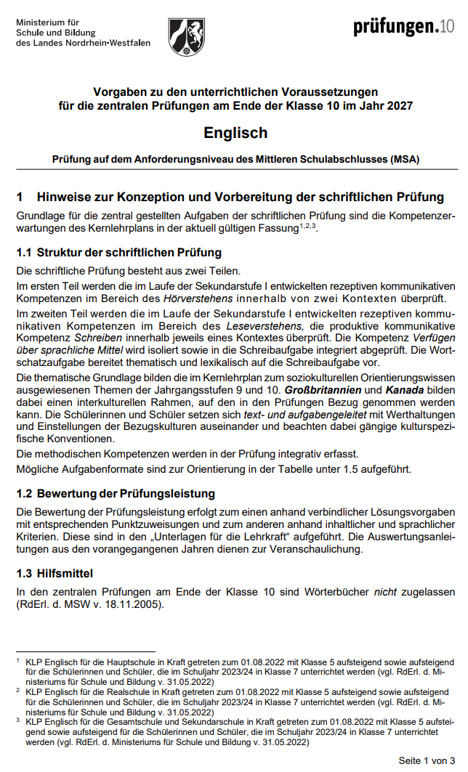
Vorgaben für die ZP10
Rolle der Vorgaben
geben einen Überblick über die Prüfungsstruktur
konkretisieren den Kernlehrplan hinsichtlich der vorrangigen Bezugskulturen
konkretisieren mögliche Textgrundlagen und Aufgabenformate
Die Vorgaben werden ca. 2 Jahre vor der Prüfung im Portal der Standardsicherung veröffentlicht, so dass ggf. notwendige Modifikationen des schulinternen Lehrplans vorgenommen werden können.

Slide 8



Bezugskulturen 2027
Kanada
Großbritannien
Die Themen der ZP10 Englisch orientieren sich generell an den inhaltlichen Schwerpunkten des soziokulturellen Orientierungswissens der Kernlehrpläne.
Für das Jahr 2027 lauten die vorrangigen Bezugskulturen Kanada und Großbritannien.

Slide 9
Aufbau der Prüfung
 | EESA | MSA und GYM
1. Prüfungsteil | Hörverstehen Inputtexte zu den jeweiligen Bezugskulturen: 2 Hörtexte | Hörverstehen Inputtexte zu den jeweiligen Bezugskulturen: 2 Hörtexte
 | Prüfungszeit: ca. 20 Minuten | Prüfungszeit: ca. 20 Minuten
 | Leseverstehen | Leseverstehen
2. Prüfungsteil | themengebundener Wortschatz | themengebundener Wortschatz
 | Schreiben ausgehend von einem kurzen Ausgangstext | Schreiben vom Ausgangstext zum Zieltext
 | Prüfungszeit: 70 Minuten + ggf. 10 Minuten Bonuszeit | Prüfungszeit: 100 Minuten + 10 Minuten Auswahlzeit + ggf. 10 Minuten Bonuszeit
 | PRÜFUNGSZEIT GESAMT: 100 Minuten | PRÜFUNGSZEIT GESAMT: 140 Minuten

Slide 10
Neu ab 2027
 | EESA | MSA und GYM
1. Prüfungsteil | Hörverstehen Inputtexte zu den jeweiligen Bezugskulturen: 2 Hörtexte | Hörverstehen Inputtexte zu den jeweiligen Bezugskulturen: 2 Hörtexte
 | Berechnung der Prüfungspunkte im Hörverstehen | Berechnung der Prüfungspunkte im Hörverstehen
 | Leseverstehen themengebundener Wortschatz -> nur eine Aufgabe | Leseverstehen themengebundener Wortschatz -> Abschaffung der Tabelle zur Sprachrichtigkeit
2. Prüfungsteil
 | Schreiben ausgehend von einem kurzen Ausgangstext mit Bildimpuls | Schreiben vom Ausgangstext zum Zieltext
 | Prüfungszeit: 70 Minuten + ggf. 10 Minuten Bonuszeit | Prüfungszeit: 100 Minuten + 10 Minuten Auswahlzeit + ggf. 10 Minuten Bonuszeit
 | Gesamtpunktzahl 80 Punkte (keine Excel-Tabelle) | Gesamtpunktzahl 120 Punkte (keine Excel-Tabelle)

Slide 11
Prozentuale Anteile in der Prüfung NEU!
Abschaffung der Excel-Tabelle zur Notenberechnung
Die Prüfungsteile gehen mit den gleichen prozentualen Anteilen in die Gesamtbewertung ein wie in den Vorjahren (Verschiebung im EESA Wortschatz/Schreiben neu ab 2027).
EESA MSA/GYM
Hörverstehen: 20 % 15 %
Leseverstehen: 20 % 15 %
Wortschatz: 10 % 10 %
Schreiben: 50 % 60 %
Die Anzahl der Items variiert ab 2027 NUR in der Kompetenz Hörverstehen.
Zur Umrechnung der Bewertungseinheiten in Prüfungspunkte im Hörverstehen steht Ihnen eine Tabelle zur Verfügung.

Slide 12
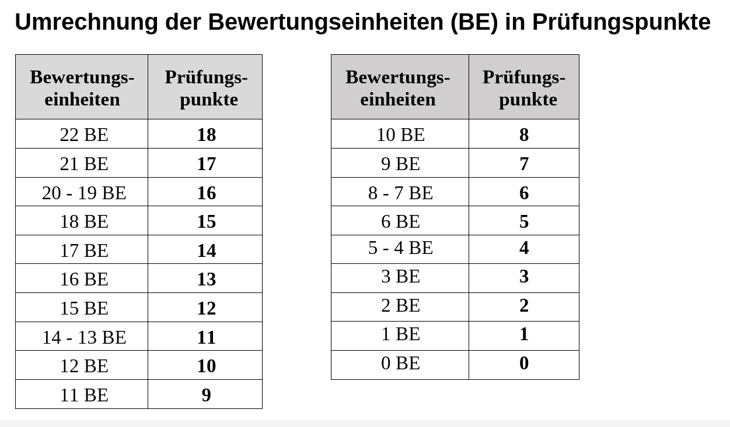
Berechnung der Punkte im HV
In der Kompetenz Hörverstehen werden die erreichten Bewertungseinheiten beider Höraufgaben addiert. Die Prüfungspunkte werden dann aus einer Umrechnungstabelle abgelesen und in den Bewertungsbogen eingetragen.

Slide 13
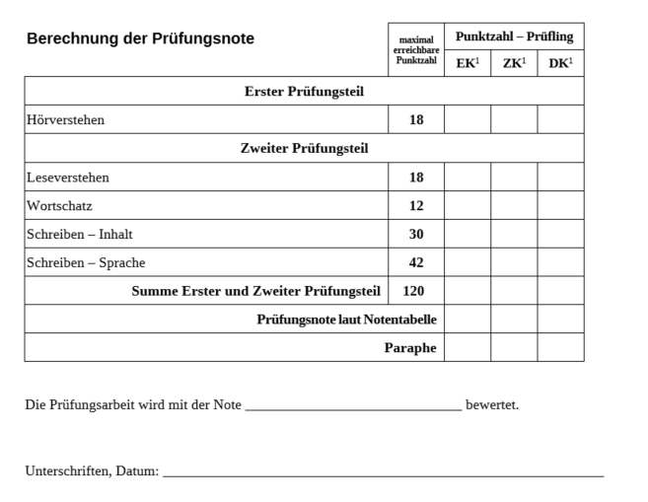
Berechnung der Prüfungsnote MSA/GYM
Die Punktzahl im Bereich Wortschatz liegt nun bei 12 Punkten. Der prozentuale Anteil der Gesamtnote verändert sich damit nicht. Die Tabelle zur Berechnung der Sprachrichtigkeit entfällt.
Die Gesamtpunktzahl erhöht sich in der Prüfung auf dem Niveau MSA/GYM auf 120 Punkte.

Slide 14
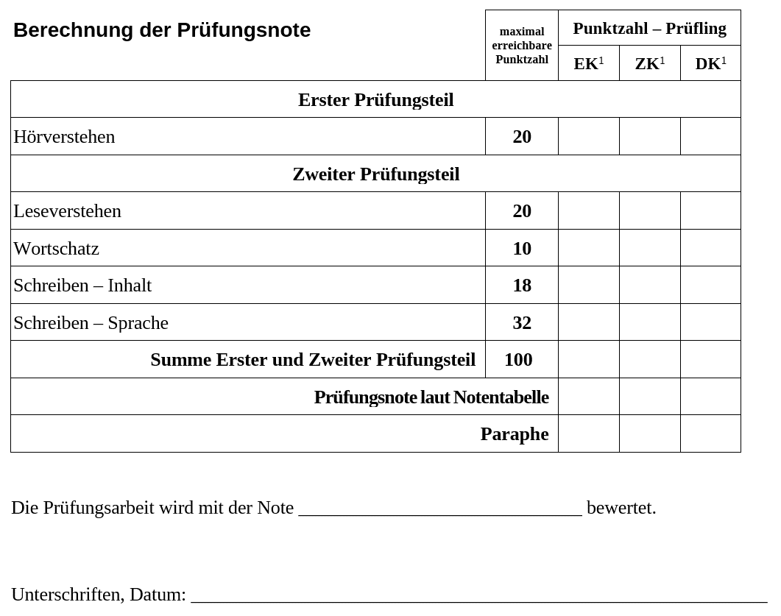
Berechnung der Prüfungsnote EESA
Die Punktzahl im Bereich Wortschatz liegt nun bei 10 Punkten. Der prozentuale Anteil der Gesamtnote hat sich dadurch von 15 auf 10 % reduziert.
Die Punktzahl im Bereich Schreiben liegt nun bei insgesamt 50 Punkten. Der prozentuale Anteil der Gesamtnote hat sich dadurch von 45 auf 50 % erhöht.

Slide 15
Häufige Fragen und Antworten
FAQ

Slide 16

FAQ − Häufige Fragen und Antworten
Die Bezugskulturen bieten den interkulturellen Rahmen der Prüfung.
Ggf. können einzelne Grundlagentexte von den vorrangigen Bezugskulturen abweichen (s. Vorgaben), da die Bezugskultur in der Textgrundlage keine Rolle spielt.
Die Aufgaben überprüfen kein landeskundliches Wissen.
Welche Rolle spielen die Bezugskulturen in der Prüfung?

Slide 17
FAQ − Häufige Fragen und Antworten
Warum entsprechen die Itemformulierungen beim Hörverstehen nicht den Formulierungen der Sprecherinnen und Sprecher?
In der Regel vermeiden die Itemformulierungen lexikalische Übernahmen aus dem Ausgangstext. Die Hörverstehensaufgaben überprüfen das Verstehen, nicht das Wiedererkennen von Formulierungen.

Slide 18
FAQ − Häufige Fragen und Antworten
Häufig führen Differenzen zwischen gewählter Antwortoption und Textbeleg dazu, dass nicht zweifelsfrei festgestellt werden kann, ob Schülerinnen und Schüler eine Textaussage richtig verstanden haben oder nicht. Im Sinne der standardbasierten, kompetenz-orientierten Überprüfung ist ausschließlich die richtige Kombination der Schülerlösung aussagekräftig. Folglich dürfen nur 0 oder 2 Punkte vergeben werden.
Warum sind Punkte für Teilantworten im Prüfungsteil Leseverstehen unzulässig?

Slide 19
FAQ − Häufige Fragen und Antworten
Können die Schülerinnen und Schüler auch ausschließlich Zeilenangaben als Beleg in den Leseverstehensaufgaben anführen?
Eine Zeilenangabe als Beleg ist nicht vorgesehen, da ggf. nicht eindeutig nachvollziehbar ist, ob der Prüfling die korrekte Textstelle identifiziert hat. Schülerinnen und Schüler müssen darauf vorzubereitet werden, Textzitate – auch in verkürzter Form (z. B. durch Auslassungen) – zu notieren. Zeilenangaben geben keine Punkte.

Slide 20
FAQ − Häufige Fragen und Antworten
Die Schreibaufgaben des mittleren Schulabschlusses sind textgebunden. Dies bedeutet, dass verschiedene Kompetenzanforderungen des Kernlehrplans überprüft werden (Leseverstehen, Schreiben, Umgang mit Texten und Medien).
Teilaufgabe 1: Verständnissicherung
Teilaufgabe 2: analytisch-interpretierende Auseinandersetzung
Teilaufgabe 3: persönlich-wertende
bzw.
produktiv-gestaltende Auseinandersetzung
Welche Anforderungen verbergen sich im Prüfungsteil Schreiben MSA/GYM hinter den drei Teilaufgaben?

Slide 21
FAQ − Häufige Fragen und Antworten
Während in Teilaufgabe 1 alle aufgeführten Aspekte genannt werden müssen (Verständnissicherung), um die volle Punktzahl zu erreichen, werden bei den Teilaufgaben 2 und 3 die Anforderungen im übergeordneten Kriterium beschrieben. Die unter den Spiegelstrichen aufgeführten Lösungen sind beispielhaft und antizipieren, wie diese Anforderungen im Sinne des übergeordneten Kriteriums erfüllt werden können.
In den Korrekturanleitungen zum Prüfungsteil Schreiben MSA/GYM sind Beispiele aufgeführt.
Sind diese verbindlich?

Slide 22
FAQ − Häufige Fragen und Antworten
Wann greift im Prüfungsteil Schreiben das weitere aufgabenbezogene Kriterium im MSA und der gymnasialen Differenzierung?
Das weitere aufgabenbezogene Kriterium kann dann angewendet werden, wenn Prüflinge in ihren Lösungen inhaltliche Aspekte anbringen, die zur jeweiligen Teilaufgabe passen, nicht jedoch in den übergeordneten Kriterien der inhaltlichen Lösungen antizipiert wurden. Das weitere aufgabenbezogene Kriterium kann nur dann greifen, wenn die maximale Punktzahl der Teilaufgabe noch nicht erreicht wurde. Die maximale Punktzahl einer Teilaufgabe darf nicht überschritten werden.

Slide 23
Weitere fachliche Hinweise

Slide 24

ZP10 Schnittstellen im Laufe eines Schuljahres
Fachkonferenz Schuljahr 2026/2027 | Informationstransfer ZP10 Englisch 2027
Fachkonferenz / Jahrgangsstufenteams | Prüfung und ggf. Überarbeitung des schulinternen Lehrplans mit Blick auf die fachlichen Vorgaben der ZP10 Englisch
Unterricht | Schulung der Kompetenzen gemäß vereinbarter Unterrichtsvorhaben
Information für Schülerinnen und Schüler zum Ablauf / zu Formaten der ZP10

Slide 25
Termine
Was? | Wann?
 | Erster Bildungsweg Frühjahr 2027 | ARS Wintertermin 2027
Haupttermin | 13. Mai 2027 | 02. Dezember 2027
Nachschreibtermin | 01. Juni 2027 | 14. Dezember 2027
Bekanntgabe der Vor- und Prüfungs-noten | 10. Juni 2027 | 11. Januar 2028
Mündliche Prüfungen | Erster Tag: 18. Juni 2027 Letzter Tag: 29. Juni 2027 | Erster Tag: 18. Januar 2028 Letzter Tag: 25. Januar 2028

Slide 26

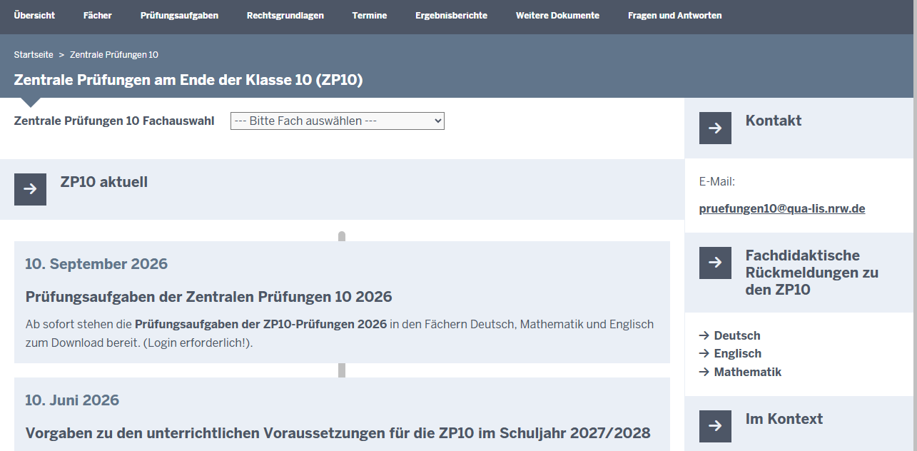
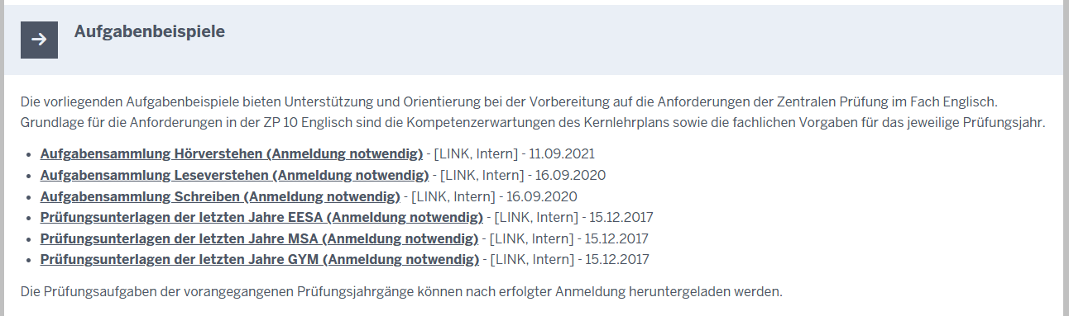
Die wichtigsten Adressen
www.standardsicherung.schulministerium.nrw.de/zp10
Allgemeine Informationen zur Prüfung
www.standardsicherung.schulministerium.nrw.de/zentrale-pruefungen-10/faecher/englisch-msa
Aufgabensammlung

Slide 27


Portal der Standardsicherung
Ziel
Mitteilung wichtiger ministerieller Informationen zum zentralen Prüfungsverfahren
Unterrichtsvorgaben
Fachliche Hinweise
- Präsentation zur Fachkonferenzarbeit
- Überblick zu Arbeitsanweisungen
- Links zu weiteren Unterstützungsangeboten
Aufgabenbeispiele
- Passwortgeschützter Zugang zu Prüfungsaufgaben
  - Aufgabensammlung

Slide 28
Unterstützungsangebote ZP 10
Was?
Archiv Prüfungsaufgaben | Aus urheberrechtlichen Gründen können die Audiodateien nicht zur Verfügung gestellt werden!
Materialien für den Unterricht | Arbeitsblätter Checklisten für Schülerinnen und Schüler Fertigkeiten und Strategien Aufgabenbeispiel Prüfungsteil 2 Schreiben GYM Aufgabenbeispiele für EESA und MSA zum Format Short Answer Questions Handreichung zur ZP10 Englisch für den EESA Aufgabenbeispiele Schreiben EESA ab 2027
Lernaufgaben | Lernaufgaben Schreiben EESA Lernaufgabe Schreiben MSA/GYM
Fachliche Hinweise | Hinweise zu Anforderungen Illustrierende Aufgabenstellungen Operatorenliste für die unterschiedlichen Schulformen Korrekturzeichen zur Korrektur von schriftlichen Arbeiten

Slide 29
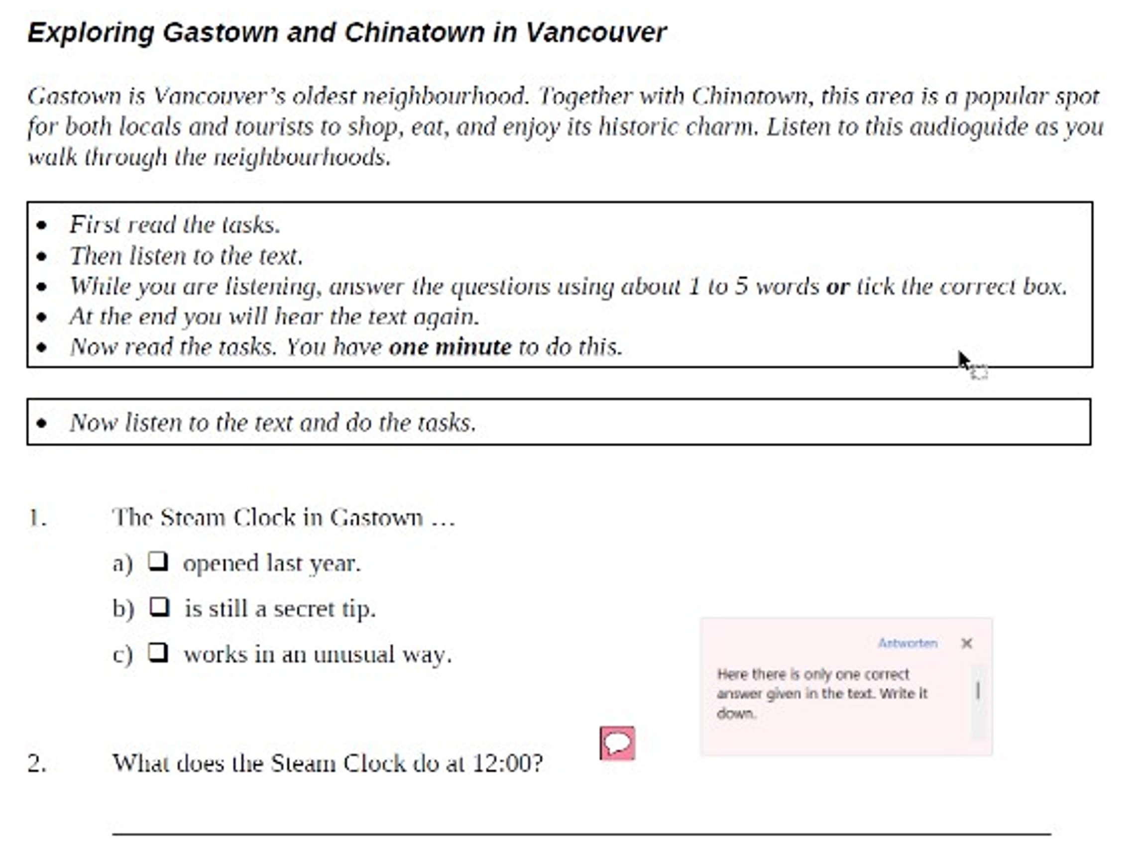
Unterstützungsangebote ZP 10 Hörverstehen
Aufgabensammlung Hörverstehen
- Aufgaben mit Hördatei, Bewertungsbogen und Transkript für EESA
- Tipps und Hinweise zur Bearbeitung von HV-Aufgaben im Format Short Answer Questions

Slide 30
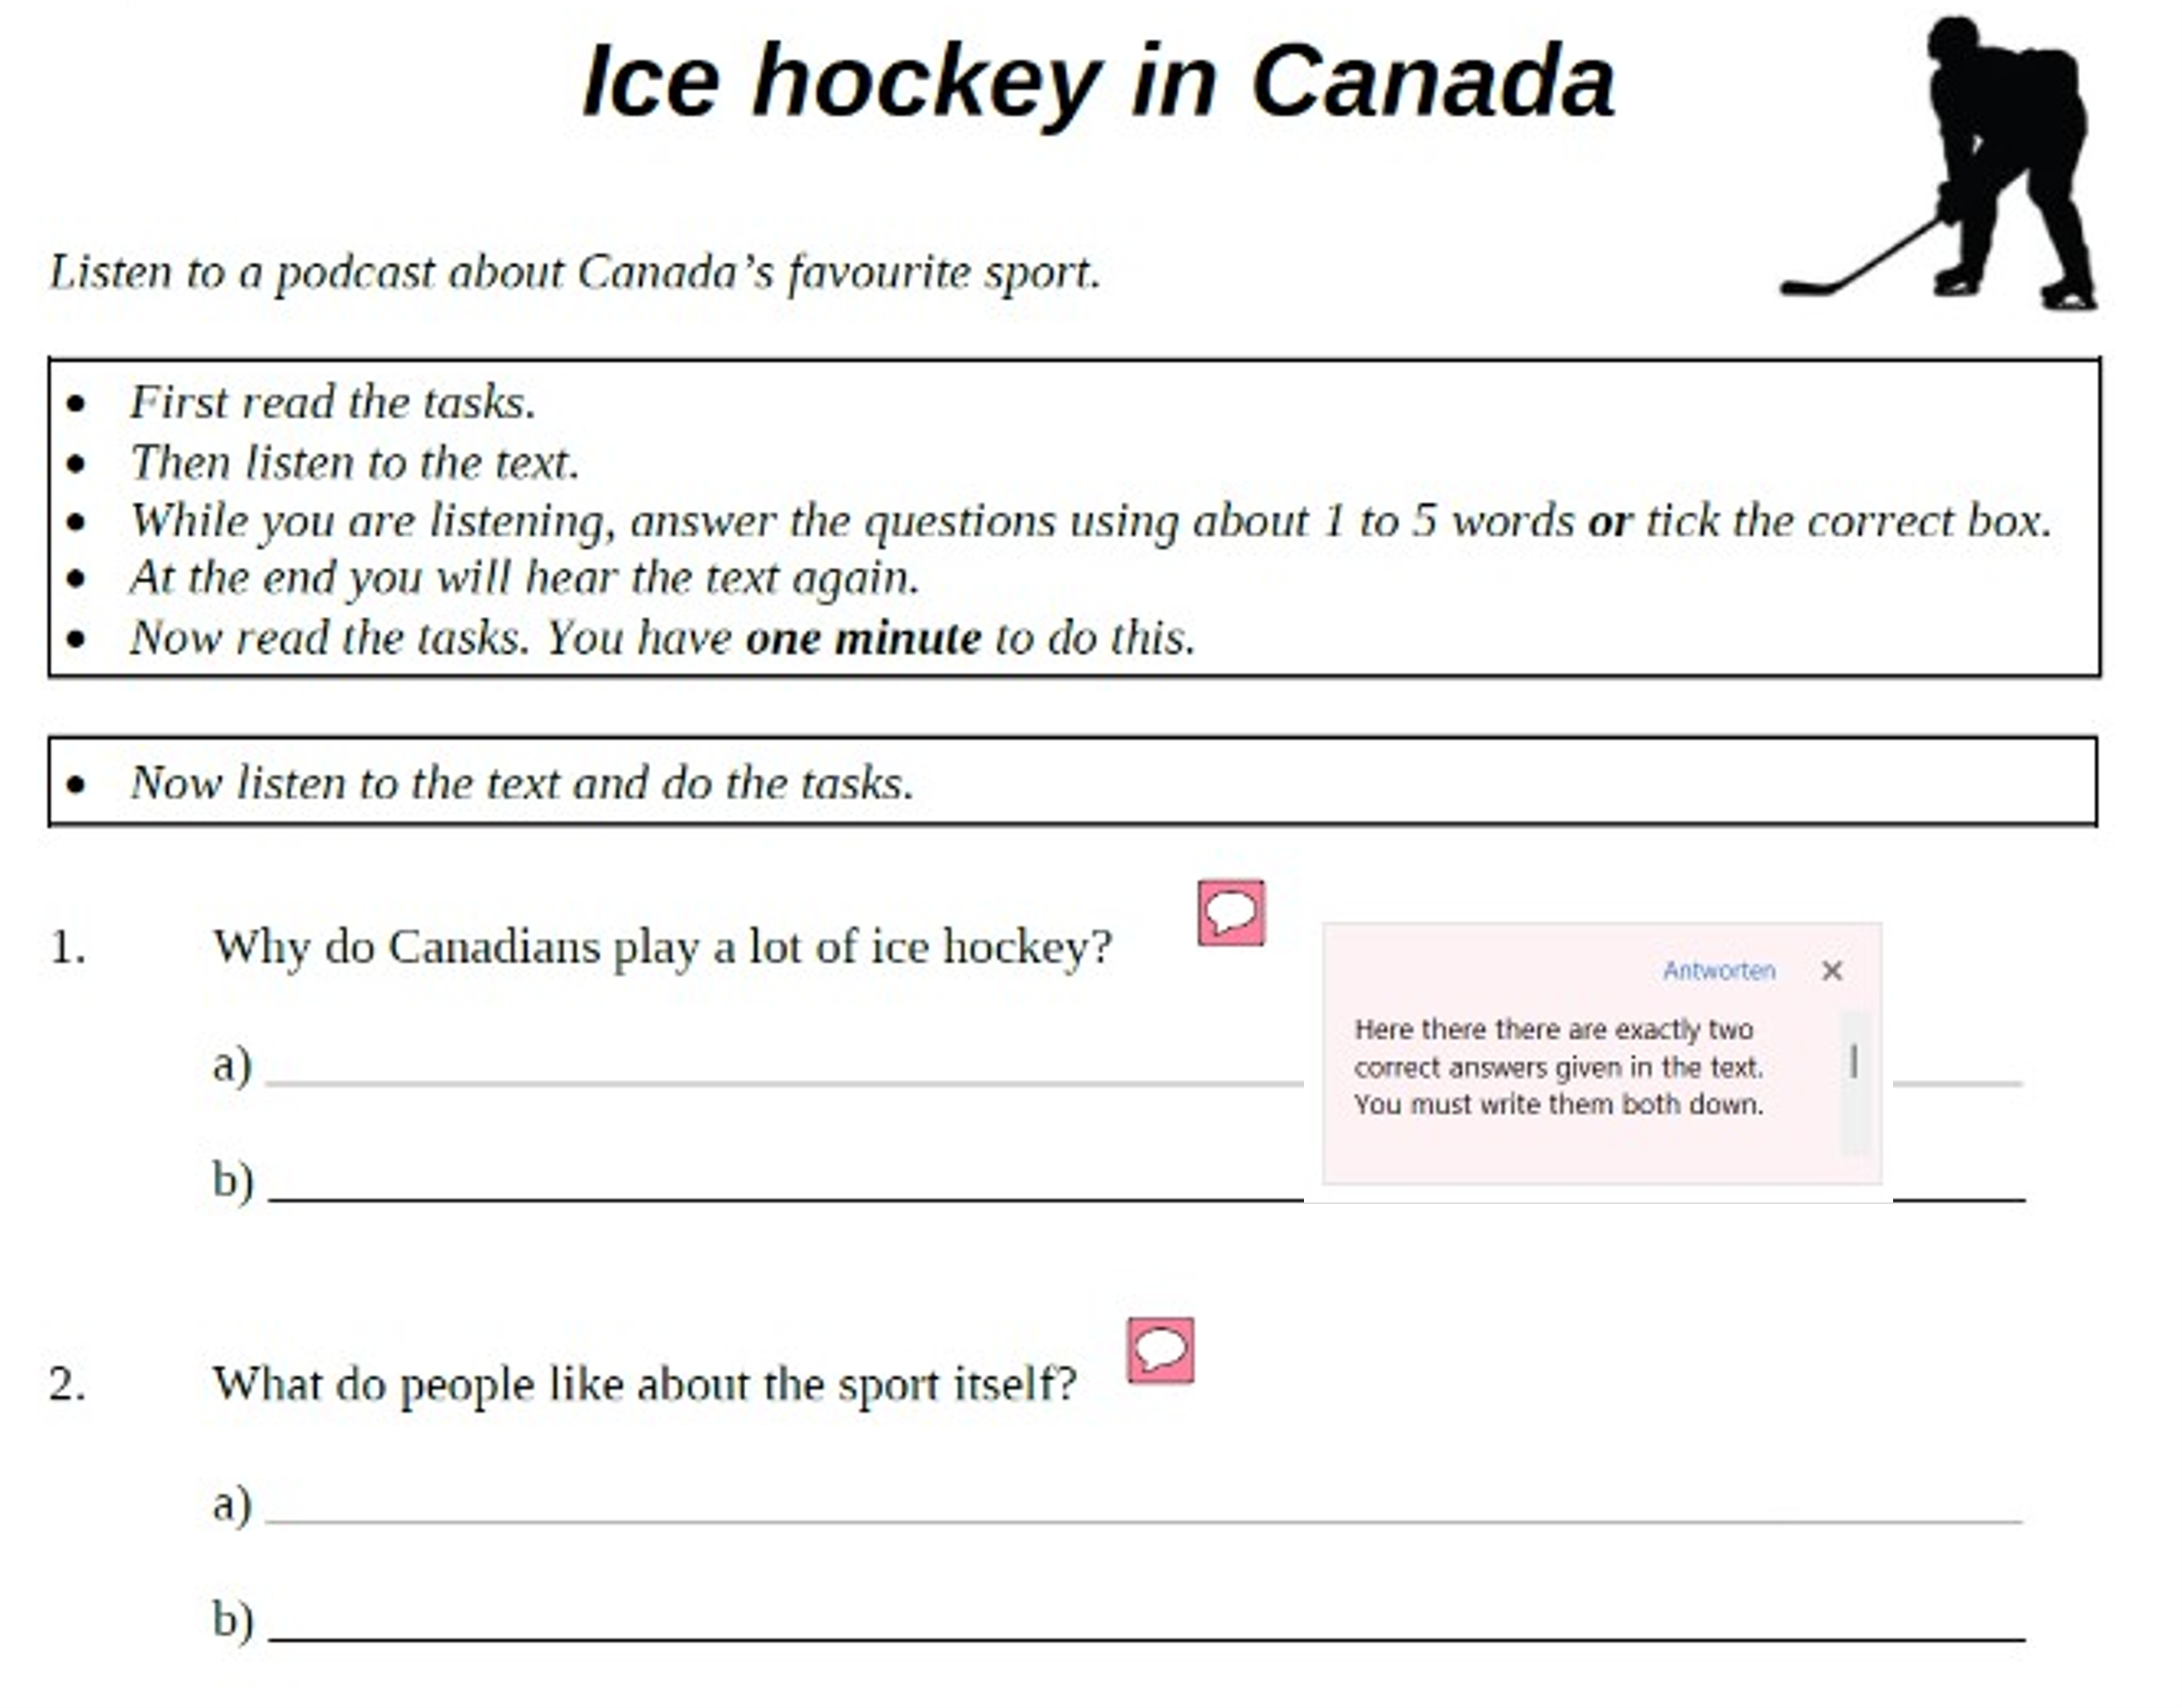
Unterstützungsangebote ZP 10 Hörverstehen
Aufgabensammlung Hörverstehen
Aufgaben mit Hördatei, Bewertungsbogen und Transkript für MSA
Tipps und Hinweise zur Bearbeitung von HV-Aufgaben im Format Short Answer Questions

Slide 31
Stets aktuell
Ziel
Bereitstellung eines breiten, aktuellen Unterstützungsangebots
 | Veröffentlichungsrhythmus
Fachliche Vorgaben | 2 Jahre vor der Prüfung
Präsentation mit Hinweisen zur Prüfung | jährlich
Prüfungsaufgaben | jährlich
Aufgabensammlung HV | kontinuierlich
Sonstiges | kontinuierlich

Slide 32
Praxischeck 2027
Im Rahmen des Aufgabenentwicklungsprozesses zur ZP 10 Englisch findet jährlich ein Praxischeck statt, an dem Lehrerinnen und Lehrer die zentralen Prüfungsaufgaben aus schulpraktischer Perspektive prüfen und somit einen wichtigen Beitrag zur Qualitätssicherung leisten.
An wen richtet sich der Praxischeck? | Lehrerinnen und Lehrer mit der Fakultas Englisch der an der ZP 10 teilnehmenden Schulformen
Voraussetzungen? | kein Englischunterricht in einer 9./10. Klasse bzw. im 3./4. Semester (WbK)
Sonstiges | vorrangiges Dienstgeschäft Reisekosten werden von Amts wegen übernommen
Bei Interesse an einer Teilnahme bitten wir um Rückmeldung an pruefungen10@qua-lis.nrw.de Betreff: Praxischeck ZP 10 Englisch
Wir freuen uns auf Ihre Unterstützung!

Slide 33

Unterstützungsangebote
… gerne können Sie sich mit Ihren Fragen direkt an uns wenden!
pruefungen10@qua-lis.nrw.de

